Slide 1
Οι θεωρίες της ανάπτυξης

Slide 2
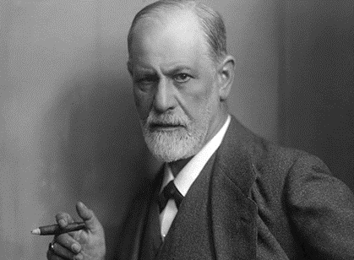
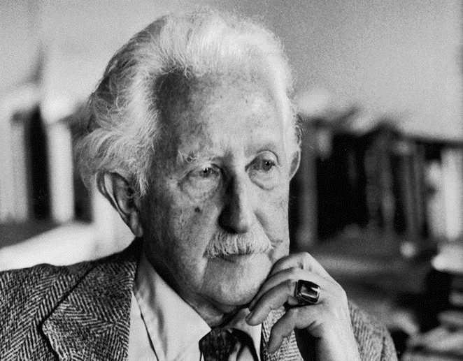
Ψυχαναλυτική προσέγγιση
S. Freud: Ψυχοσεξουαλική θεωρία
E. Erikson: Ψυχοκοινωνική θεωρία
Ο τρόπος με τον οποίο οι γονείς διαχειρίζονται τις σεξουαλικές και επιθετικές ορμές του παιδιού τους κατά τα πρώτα χρόνια παίζει κρίσιμο ρόλο στην υγιή ανάπτυξη της συμπεριφοράς
Το Εγώ λειτουργεί εξισορροπητικά ανάμεσα στο Εκείνο και το Υπερεγώ και συνεισφέρει θετικά στην ανάπτυξη, αποκτώντας στάσεις και δεξιότητες που καθιστούν το άτομο ένα ενεργό μέλος της κοινωνίας

Slide 3
Στάδια ψυχοσεξουαλικής ανάπτυξης
Στοματικό Στάδιο (γέννηση-18 μήνες): Η κύρια πηγή ευχαρίστησης προέρχεται από το στόμα και στοματικές συμπεριφορές (πιπίλισμα, δάγκωμα).
Πρωκτικό Στάδιο (18-36 μήνες): Ο πρωκτός αποτελεί την εστία της ψυχικής έντασης και ικανοποίησης- έλεγχος σφιγκτήρων.
Φαλλικό Στάδιο (3-5 έτη): Οιδιπόδειο Σύμπλεγμα (Σύμπλεγμα της Ηλέκτρας για τα κορίτσια): το παιδί αρχίζει να νιώθει μια νέα μορφή αγάπης προς το γονιό του αντίθετου φύλου και θεωρεί αντίζηλό του το γονιό του ιδίου φύλου. Ταυτόχρονα νιώθει ενοχές και φόβο για τις αιμομικτικές του διαθέσεις. Τα αγόρια παρουσιάζουν άγχος ευνουχισμού, ενώ αντίστοιχα τα κορίτσια φθόνο του πέους. Η λύση βρίσκεται στην ταύτιση του παιδιού προς το γονέα του ιδίου φύλου.
Στάδιο της λανθάνουσας σεξουαλικότητας (6 έτη- εφηβεία): Το παιδί στρέφεται σε εξωτερικές- κοινωνικές σχέσεις. Είναι μία ήσυχη περίοδος όπου το παιδί μετουσιώνει τις σεξουαλικές του ενορμήσεις σε σχολικές δραστηριότητες, αθλήματα, χόμπι.
Στάδιο της ετερόφυλης σεξουαλικότητας (εφηβεία): το άτομο στρέφεται προς τα μέλη του αντίθετου φύλου.
Σε κάθε στάδιο επιλέγεται διαφορετική περιοχή του σώματος για τη μείωση της ψυχικής έντασης.
Η μη ή ανεπαρκής ικανοποίηση της βιολογικής ορμής σε ένα στάδιο οδηγεί σε ‘καθήλωση’.
Θεμελίωση των βασικών χαρακτηριστικών της προσωπικότητας.

Slide 4
Ψυχοσεξουαλική θεωρία
Ψυχοκοινωνική θεωρία
Η προσωπικότητα του παιδιού καθορίζεται και παγιώνεται τα πρώτα έξι χρόνια της ζωής του
Αναγνωρίστηκαν οι μακροπρόθεσμες επιδράσεις της παιδικής ηλικίας
Υπογραμμίστηκε η επιρροή της πρώιμης σχέσης γονέα- παιδιού
Τα στάδια καλύπτουν ολόκληρο τον κύκλο της ζωής
Τονίστηκε ο ψυχοκοινωνικός παράγοντας και η σημασία των κινήτρων για την ανάπτυξη της προσωπικότητας
Η κανονική ανάπτυξη πρέπει να γίνει κατανοητή σε σχέση με τις συνθήκες ζωής σε κάθε πολιτισμό

Slide 5
Ψυχοκοινωνικό στάδιο | Ηλικία | Περιγραφή
Θεμελιώδης εμπιστοσύνη ≠ Δυσπιστία | 1 | Όταν τα βρέφη λαμβάνουν φροντίδα και ανταπόκριση, αποκτούν αίσθηση εμπιστοσύνης. Σε περίπτωση παραμέλησης προκύπτει δυσπιστία.
Αυτονομία ≠ Ντροπή/ Αμφισβήτηση | 2-3 | Οι γονείς επιτρέπουν στα παιδιά να επιλέξουν ελεύθερα και να χρησιμοποιήσουν τις δεξιότητές τους. η παρεμπόδιση των αναπτυξιακών προσπαθειών του παιδιού οδηγεί σε ντροπή.
Πρωτοβουλία ≠ Ενοχή | 4-5 | Η προσπάθεια του παιδιού να πάρει πρωτοβουλίες σε πράγματα που το αφορούν έρχεται μερικές φορές έρχεται σε σύγκρουση με τις επιθυμίες ή τους κανόνες των γονέων με αποτέλεσμα να αισθάνεται ένοχο. Προκειμένου να επιλυθεί αυτή η κρίση απαιτείται ισορροπία.
Φιλοπονία ≠ Κατωτερότητα | 6-11 | Το παιδί συγκρίνεται με τους άλλους. Αν τα καταφέρει, αισθάνεται αυτοεπιβεβαίωση. Στην αντίθετη περίπτωση οδηγείται σε αίσθημα κατωτερότητας.

Slide 6
Ψυχοκοινωνικό στάδιο | Ηλικία | Περιγραφή
Ταυτότητα ≠ Σύγχυση ρόλων | Εφηβεία | Ο έφηβος καλείται να απαντήσει στο ερώτημα «ποιος είμαι;». Αν καταφέρει προς το τέλος αυτού του σταδίου να απαντήσει επαρκώς σε αυτό το ερώτημα, νιώθει το αίσθημα της ταυτότητάς του. Αν όχι, τότε επικρατεί μπέρδεμα σε σχέση με τους ρόλους που θα χρειαστεί να παίξει ως ενήλικας.
Οικειότητα≠ Απομόνωση | Πρώιμη ενήλικη ζωή | Η σημασία της δημιουργίας στενών κοινωνικών, αισθηματικών ή ερωτικών σχέσεων είναι το κλειδί σε αυτό το στάδιο. Η απουσία των παραπάνω μπορεί να οδηγήσει στην απομόνωση.
Παραγωγικότητα ≠ Αδράνεια | Ενήλικη ζωή | Το άτομο αισθάνεται την ανάγκη να προσφέρει στη δουλειά του, στην οικογένειά του ή σε άλλους ανθρώπους. Όταν αυτό δεν επιτυγχάνεται, τότε το άτομο αισθάνεται στάσιμο και δε βρίσκει νόημα.
Πληρότητα ≠ Απελπισία | Γήρας | Το άτομο κοιτώντας τη ζωή του τη βλέπει είτε ως παραγωγική και πλούσια, είτε ως ανεκπλήρωτη και κενή.

Slide 7
Η προσέγγιση περιβάλλοντος-μάθησης
Κλασικη εξαρτημενη μαθηση
Συντελεστικη μαθηση
μιμηση

Slide 8
Κλασική εξαρτημένη μάθηση
Η διαδικασία με την οποία ένας οργανισμός μαθαίνει ποια γεγονότα στο περιβάλλον του συνδέονται μεταξύ τους.
Σκύλος του Pavlov
Εξαρτημένο ερέθισμα: το ερέθισμα που δεν προκαλεί κάποια συγκεκριμένη απάντηση παρά μόνο μετά από εξάσκηση (π.χ. ήχος)
Ανεξάρτητο ερέθισμα: το ερέθισμα που προκαλεί αναπόφευκτα κάποια συγκεκριμένη απάντηση (π.χ. φαγητό)
Ανεξάρτητα απάντηση: μία απάντηση που πραγματοποιείται όποτε παρουσιάζεται ένα συγκεκριμένο ερέθισμα (σιελόρροια λόγω φαγητού)
Εξαρτημένη απάντηση: μία απάντηση που ακολουθεί ένα προηγουμένως ουδέτερο ερέθισμα ως αποτέλεσμα της σύνδεσης του ουδέτερου ερεθίσματος με ένα ανεξάρτητο ερέθισμα (σιελόρροια έπειτα από ήχο)

Slide 9
Πριν από την εξάρτηση:
Ανεξάρτητο ερέθισμα → ανεξάρτητη αντίδραση
(τροφή) (έκκριση σάλιου)
Ουδέτερο ερέθισμα → άσχετη αντίδραση
(ήχος) (στροφή κεφαλής)
Κατά την εξάρτηση:
Ανεξάρτητο ερέθισμα → ανεξάρτητη αντίδραση
(θέα τροφής) (έκκριση σάλιου)
Ουδέτερο ερέθισμα → (έκκριση σάλιου)
(ήχος)
Μετά την εξάρτηση:
Εξαρτημένο ερέθισμα → εξαρτημένη αντίδραση
(ήχος) (έκκριση σάλιου)

Slide 10
Η επανάληψη είναι σημαντική προκειμένου να εδραιωθεί και να αυτοματοποιηθεί μία συμπεριφορά
Αν η σύνδεση δεν επαναληφθεί, διατηρείται λίγο και σβήνει (απόσβεση).
Η εμφάνιση όμοιας αντίδρασης και σε παρόμοια ερεθίσματα (πχ., στην περίπτωση του σκύλου του Pavlov, με άλλους παρόμοιους ήχους) ονομάζεται γενίκευση του ερεθίσματος.

Slide 11
Συντελεστική μάθηση
Η συμπεριφορά τροποποιείται ως αποτέλεσμα των θετικών ή αρνητικών συνεπειών που παράγει
Επαναλαμβάνονται συμπεριφορές που οδηγούν σε ανταμοιβή και εγκαταλείπονται συμπεριφορά που δεν έχουν ανταμοιβή ή οδηγούν σε τιμωρία
Ενισχυτής: ερέθισμα που αυξάνει τη συχνότητα μίας συμπεριφοράς
Τιμωρία: η αφαίρεση ενός ευχάριστου ερεθίσματος ή η παρουσία ενός δυσάρεστου ερεθίσματος, προκειμένου να μειωθεί μία ανεπιθύμητη συμπεριφορά

Slide 12
Τύπος | Ορισμός | Αποτέλεσμα | Παράδειγμα
Θετική ενίσχυση | Ένα ευχάριστο ερέθισμα που ακολουθεί μία επιθυμητή συμπεριφορά | Αυξάνει την πιθανότητα της επιθυμητής συμπεριφοράς | Υψηλός βαθμός σε διαγώνισμα
Αρνητική ενίσχυση | Απομάκρυνση ενός δυσάρεστου ερεθίσματος μετά την εμφάνιση της επιθυμητής συμπεριφοράς | Αυξάνει την πιθανότητα της επιθυμητής συμπεριφοράς | Επιτρέπουμε στο παιδί να βγει από το δωμάτιό του όταν σταματήσει τις κρίσεις θυμού
Θετική τιμωρία | Παρουσίαση ενός δυσάρεστου ερεθίσματος μετά την εμφάνιση μίας ανεπιθύμητής συμπεριφοράς | Μειώνει την πιθανότητα της ανεπιθύμητης συμπεριφοράς | Χαμηλός βαθμός σε διαγώνισμα
Αρνητική τιμωρία | Απομάκρυνση ενός ευχάριστου ερεθίσματος μετά την εμφάνιση μίας ανεπιθύμητής συμπεριφοράς | Μειώνει την πιθανότητα της ανεπιθύμητης συμπεριφοράς | Απαγόρευση της τηλεόρασης λόγω κακής συμπεριφοράς

Slide 13
Θεωρία της κοινωνικής μάθησης
Bandura: έμφαση στη μίμηση προτύπων (modeling), μίμηση (imitation) ή μάθηση μέσω παρατήρησης (observational learning)
Η ικανότητα μάθησης από την παρατήρηση εξαρτάται από: τη διαθεσιμότητα της προς μάθηση συμπεριφοράς, την προσοχή στη συμπεριφορά του «μοντέλου», τη μνήμη, τη διεργασία κινητικής αναπαραγωγής, το κίνητρο/ανταμοιβή
Μίμηση + γλώσσα
Μίμηση + διαμόρφωση φύλου
Δημιουργία μοντέλων – επιθετικότητα;

Slide 14
Η γνωστική εξελικτική θεωρία του Piaget
Τα παιδιά κατασκευάζουν ενεργά τη γνώση καθώς διαχειρίζονται και εξερευνούν τον κόσμο τους
Σχήμα: οργανωμένοι τρόποι κατανόησης μίας εμπειρίας που αλλάζουν με την ηλικία (π.χ. ρίχνω κάτω)
Προσαρμογή: Τα αρχικά σχήματα ενισχύονται και μεταμορφώνονται σε νέα σχήματα μέσω της άμεσης αλληλεπίδρασης με το περιβάλλον.
Αφομοίωση: διάφορες εμπειρίες απορροφώνται από τον οργανισμό και μεταμορφώνονται (προσαρμόζονται) για να ταιριάξουν με τα ήδη υπάρχοντα σχήματα (π.χ. πιπίλισμα θηλής-πιπίλα)
Συμμόρφωση: τα παιδιά τροποποιούν τα υπάρχοντα σχήματα για να τα προσαρμόσουν στις νέες εμπειρίες (πιπίλισμα-κουβέρτα)
Εξισορρόπηση: η ισορροπία ανάμεσα στην αφομοίωση (ένταξη υπαρχόντων σχημάτων) και τη συμμόρφωση (νέες εμπειρίες από το περιβάλλον)

Slide 15
Τα στάδια της γνωστικής ανάπτυξης
Ηλικία | Στάδιο | Περιγραφή
Γέννηση-2 ετών | Αισθητηριοκινητικής Νόησης | Τα βρέφη χρησιμοποιούν τις αισθήσεις τους προκειμένου να ενεργήσουν και να γνωρίσουν τον κόσμο. Ενεργούν σκόπιμα. Επιτυγχάνουν τη μονιμότητα του αντικειμένου: αντιλαμβάνονται ότι τα πράγματα συνεχίζουν να υπάρχουν ακόμα και όταν δεν είναι παρόντα.
2-6 ετών | Προ-λογικής Νόησης | Αναπαράσταση πραγματικότητας με χρήση συμβόλων, εγωκεντρισμός, σύγχυση φαινομενικού- πραγματικού (π.χ. καλαμάκι), μη λογικοί συλλογισμοί (νεκροταφείο-αιτία θανάτου)
6-12 ετών | Συγκεκριμένης Λογικής Νόησης | Ανάπτυξη λογικής σκέψης, μείωση εγωκεντρισμού, αλλαγές στις κοινωνικές σχέσεις/ κατανόηση κοινωνικών κανόνων
12-19 ετών | Τυπικής Νόησης | Σκέψη όλων των λογικών σχέσεων ενός προβλήματος, ικανότητα παραγωγικών συλλογισμών

Slide 16
Χαρακτηριστικά αισθητηριακών υποσταδίων
Υπο-στάδιο | Ηλικία | Περιγραφή
1. Αντανακλαστικά σχήματα | 0-1.5 μηνός | Μαθαίνουν να ελέγχουν και να συντονίζουν τα αντανακλαστικά τους
2. Πρωτογενείς κυκλικές αντιδράσεις | 1.5- 4 μηνών | Επανάληψη πράξεων που παρέχουν ευχαρίστηση (π.χ. πιπίλισμα δαχτύλου)
3. Δευτερογενείς κυκλικές αντιδράσεις | 4- 8 μηνών | Αρχίζει να συνειδητοποιεί ότι υπάρχει σχέση μεταξύ των πράξεών του και του περιβάλλοντος (κουδουνίστρα- ήχος)
4. Συντονισμός των δευτερογενών κυκλικών αντιδράσεων | 8- 12 μηνών | Συνδυασμός σχημάτων για την επίτευξη επιθυμητού αποτελέσματος Πρώιμη μορφή επίλυσης προβλημάτων
5. Τριτογενείς κυκλικές αντιδράσεις | 12- 18 μηνών | Χρησιμοποιεί διάφορα μέσα για τη λύση των προβλημάτων (δοκιμή – λάθος)
6. Αρχές συμβολικής αναπαράστασης | 18-24 μηνών | Αποκτούν αναπαραστάσεις των προηγούμενων εμπειριών

Slide 17
Η κοινωνικοπολιτισμική θεωρία του Lev Vygotsky
Εστιάζει στο πώς ο πολιτισμός – οι αξίες, οι πεποιθήσεις, τα έθιμα και οι δεξιότητες μίας ομάδας- μεταδίδεται στην επόμενη γενιά
Τονίζεται η σημασία της κοινωνικής αλληλεπίδρασης ανάμεσα στα παιδιά και τα μέλη της κοινωνίας που διαθέτουν περισσότερες γνώσεις προκειμένου τα παιδιά να αποκτήσουν τους τρόπους σκέψης και συμπεριφοράς που συνιστούν τον πολιτισμό μιας κοινότητας
Οι διάλογοι με ειδικούς οδηγούν σε συνεχείς αλλαγές στη νόηση, οι οποίες διαφέρουν από πολιτισμό σε πολιτισμό
Οι πολιτισμοί επιλέγουν διαφορετικά έργα για τη μάθηση των παιδιών και μέσω των κοινωνικών αλληλεπιδράσεων αναπτύσσονται δεξιότητες ουσιαστικές για την επιτυχία σε έναν συγκεκριμένο πολιτισμό

Slide 18
Βασικές έννοιες στη θεωρία του Vygotsky
Η ζώνη επικείμενης ανάπτυξης αναφέρεται στο εύρος των δραστηριοτήτων που το παιδί από μόνο του δε μπορεί να διαχειριστεί, αλλά μπορεί να φέρει εις πέρας με τη βοήθεια ενός ή περισσότερων έμπειρων ενηλίκων (π.χ. δάσκαλος)/ καθώς το παιδί αρχίζει να αποκτά νοητικές στρατηγικές, ο ενήλικος περιορίζει τη δική του συμβολή
Η γλώσσα διαμορφώνει ποιοτικά τον τρόπο σκέψης μας και έχει κοινωνικό χαρακτήρα. Ο απευθυνόμενος στον εαυτό λόγος ονομάζεται ιδιωτικός λόγος και ωριμάζοντας η γλώσσα θα μετατραπεί σε εσωτερική, σιωπηλή γλώσσα.
Η σκαλωσιά αποτελεί την προσαρμογή της παρεχόμενης στήριξης κατά τη διάρκεια μίας διδακτικής συνεδρίας ώστε να ανταποκρίνεται στο τρέχον επίπεδο επίδοσης του παιδιού

Slide 19
Μοντέλα επεξεργασία πληροφοριών
Ο ανθρώπινος νους θεωρείται ως ένα σύστημα διαχείρισης συμβόλων μέσω του οποίου ρέουν οι πληροφορίες (είσοδος πληροφοριών μέσω αισθήσεων- έξοδος πληροφοριών μέσω των συμπεριφορικών αντιδράσεων)
Χρησιμοποιούνται ως οδηγοί για τη διατύπωση ερωτημάτων σχετικά με τις ηλικιακές αλλαγές στη σκέψη των παιδιών και αποσαφηνίζουν την επεξεργασία των κοινωνικών πληροφοριών
Η χαρτογράφηση των βημάτων που ακολουθούν τα άτομα προκειμένου να επιλύσουν προβλήματα και να ολοκληρώσουν ένα έργο γίνεται μέσω διαγραμμάτων ροής

Slide 20
Εξελικτική γνωστική νευροεπιστήμη
Μελετά τη σχέση ανάμεσα στις αλλαγές στον εγκέφαλο και τη γνωστική επεξεργασία και τα σχήματα συμπεριφοράς του αναπτυσσόμενου παιδιού από διάφορους ερευνητές (ψυχολόγοι, βιολόγοι, νευροεπιστήμονες, γιατρούς)
Προάγει τις γνώσεις πάνω στις σχέσεις ανάμεσα στην εγκεφαλική λειτουργία, τις γνωστικές ικανότητες και τη συμπεριφορά
Προσδιορίζουν τα είδη των εμπειριών που υποστηρίζουν ή υπονομεύουν την εγκεφαλική ανάπτυξη σε διάφορες ηλικίες

Slide 21
Ηθολογία
Ασχολείται με την προσαρμοστική αξία της συμπεριφοράς και με την εξελικτική ιστορία της
Lorenz και Tinbergen
Εγχάραξη: η πρώιμη συμπεριφορά των νεοσσών να ακολουθούν τη μητέρα τους, η οποία εξασφαλίζει ότι το μικρό θα μείνει κοντά στη μητέρα του, θα ταΐζεται και θα προστατεύεται κρίσιμη περίοδο (βιολογικά προετοιμασμένο παιδί + κατάλληλο περιβάλλον)
Ευαίσθητη περίοδος: το βέλτιστο χρονικό διάστημα για την ανάδυση ορισμένων ικανοτήτων, επειδή ανταποκρίνεται καλά στις επιρροές του περιβάλλοντος. Τα όρια είναι λιγότερο αυστηρά από αυτά της κρίσιμης περιόδου

Slide 22
Η θεωρία των οικολογικών συστημάτων
Urie Bronfenbrenner
Βιοοικολογικό μοντέλο: ο συνδυασμός των βιολογικών προδιαθέσεων του παιδιού με τις δυνάμεις του περιβάλλοντος διαμορφώνουν την ανάπτυξη
Το παιδί αναπτύσσεται μέσα σε ένα πολύπλοκο σύστημα σχέσεων επηρεαζόμενο από πολλαπλά επίπεδα του περιβάλλοντος γύρω του
Το περιβάλλον αποτελεί μία σειρά αλληλοσχετιζόμενων ένθετων δομών, οι οποίες σχηματίζουν ένα πολύπλοκο σύστημα. Κάθε επίπεδο συνδυάζεται με τα άλλα για να επηρεάσει την ανάπτυξη (π.χ. παιδί- σχολείο/ μικροσύστημα + πατέρας- δουλειά/ εξωσύστημα)

Slide 23
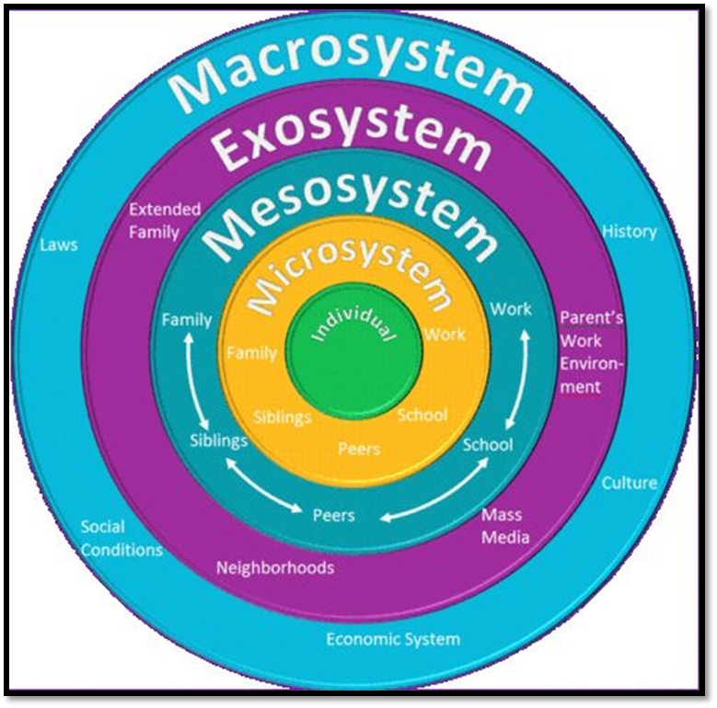

Slide 24
Επίπεδα περιβάλλοντος (1)
Μικροσύστημα:
Περιλαμβάνει τις δραστηριότητες και τα σχήματα αλληλεπίδρασης στο άμεσο περιβάλλον του παιδιού
Οι σχέσεις είναι αμφίδρομες (παιδί γονείς)
Οι σχέσεις των τρίτων επηρεάζουν τη σχέση με το άτομο (σχέσεις γονέων- παιδί)
Μεσοσύστημα:
Περιλαμβάνει τις συνδέσεις ανάμεσα στα μικροσυστήματα (σπίτι, σχολείο, γειτονιά).
Η συνεργασία ανάμεσα στα μικροσυστήματα προάγει την ανάπτυξη.

Slide 25
Επίπεδα περιβάλλοντος (2)
Εξωσύστημα:
Απαρτίζεται από κοινωνικά πλαίσια που δεν περιλαμβάνουν τα παιδιά, αλλά που επηρεάζουν τα παιδιά στα άμεσα πλαίσια (π.χ. ωράριο εργασίας, γονική άδεια/ συμβουλές, οικονομική βοήθεια από κοινωνικά- οικογενειακά δίκτυα)
Μακροσύστημα:
Περιλαμβάνει πολιτισμικές αξίες, νόμους, έθιμα. Όταν το μακροσύστημα δίνει προτεραιότητα στις ανάγκες των παιδιών επηρεάζει την υποστήριξη που απολαμβάνουν (π.χ. νομικό πλαίσιο για γονείς)

Slide 26
Το περιβάλλον μεταβάλλεται διαρκώς (π.χ. γέννηση παιδιού, διαζύγιο, μετακόμιση) τροποποιούνται οι υπάρχουσες σχέσεις δημιουργούνται νέες συνθήκες ασκούν επιρροή στην ανάπτυξη του παιδιού
Σημασία έχει και η χρονική στιγμή που συμβαίνει μία αλλαγή (χρονοσύστημα). Η ηλικία του αναπτυσσόμενου ατόμου έχει μεγάλη σημασία στον τρόπο που θα αντιμετωπίσει διάφορες καταστάσεις (π.χ. διαφορετική αντιμετώπιση διαζυγίου γονέα στην παιδική ηλικία από την εφηβεία)

